Slide 1
Jednobuněční a mnohobuněční
Bičanová, Kroupová, Segéňová

Slide 2
Osnova
Jednobuněční
Prvoci
Mnohobuněční
Houby
Žahavci
Rybomorky
Ploštěnci
Hlístice
Vrtejši

Slide 3
Jednobuněční
Tělo tvořeno jedinou buňkou (pravé jádro) - zajišťuje všechny životní funkce, pohyb, příjem potravy, metabolismus, vyměšování, rozmnožování, růst, dráždivost (reakce na podněty)
Bakterie
Archea
Jednobuněčná eukaryota - prvoci, řasy, houby

Slide 4
Prvoci
Nejjednodušší a vývojově nejnižší živočichové
Moře, sladké vody, půda
Živí se sinicemi, bakteriemi, rozsivkami, řasami
Někteří cizopasí v hostiteli (= parazité)
STAVBA TĚLA
Mikroskopičtí živočichové
Tělo - 1 eukaryotická živočišná buňka
Povrch těla - ektoplazma, pelikula, cytoplazmatická membrána
Pohyb - pasivní/aktivní pohyb - panožky, bičíky, brvy

Slide 5
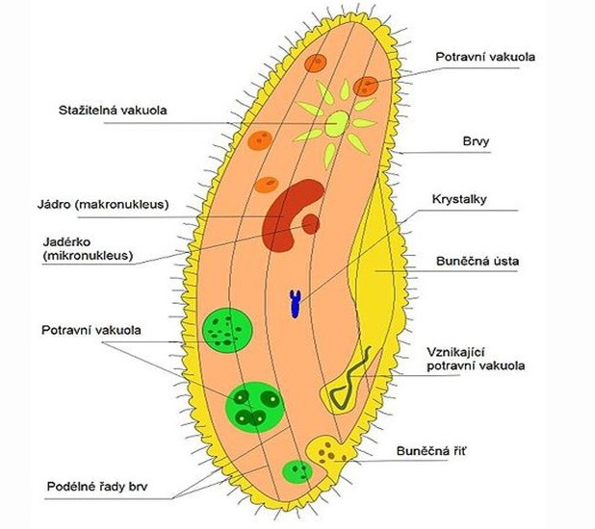
Prvoci
Organely
Jádro, jadérko
Stažitelná vakuola
Potravní vakuola
Golgiho aparát
Mitochondrie
Ribozómy
Oporné organely - Brvy/axostyl
Buněčná ústa
Buněčná řiť
Brvy

Slide 6
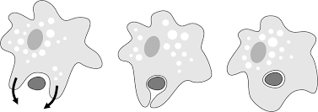
Prvoci
Stigma - světločivná část cytoplazmy
Zrníčka v cytoplazmě - určování polohy
POTRAVA A VYLUČOVÁNÍ
Příjem - celým tělem/fagocytóza (potravní vakuola, buněčná ústa)
Buněčná ústa = buněčný hltan - potravní vakuola - buněčná řiť

Slide 7
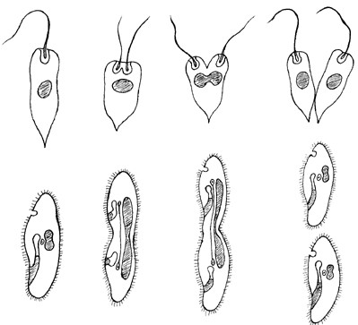
Prvoci
ROZMNOŽOVÁNÍ
Nepohlavní - dělení, pučení, schyzogonie
Pohlavní
kopulace - prvoci se chovají jako gamety - zygota - redukční dělení
konjugace - výměna části genetické informace
metageneze - střídání pohlavního a nepohlavního rozmnožování
VÝZNAM
Potravní řetězec - plankton
Samočištění vody
Parazité a nositelé chorob
Horninotvorný význam - ze schránek
Zůrodňování půdy a mineralizace

Slide 8
Prvoci
Rozdělení
Bičíkovci
Kořenonožci
Výtrusovci
Nálevníci

Slide 9
Bičíkovci
Pohyb - bičíky
Rozmnožování - podélné dělení
ZÁSTUPCI
BODO (2 bičíky, stojaté vody, organické nečistoty)
TRUBÉNKY (1 bičík, kolonie)
TRYPANOZOMA SPAVIČNÁ (cizopasí v tělních tekutinách, moucha tse-tse, spavá nemoc)
BIČENKA POŠEVNÍ (4 bičíky, choroba trichomoniáza)
LAMBLIE (8 bičíků, 2 jádra, horečky a průjmy, hlavně v jižní Evropě)

Slide 10
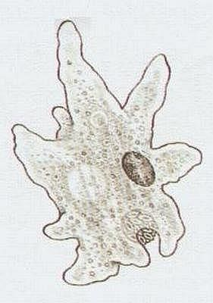
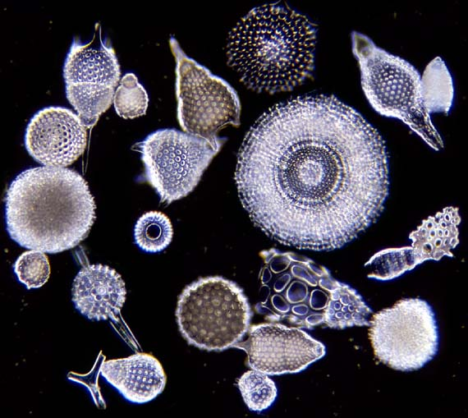
KOŘENONOŽCI
Pohyb - panožky
Někteří mají schránky
ZÁSTUPCI
MĚŇAVKY (m. zubní, m. velká, m. střevní, m. úplavičná)
KRYTENKY (sladkovodní; rozlitka hrušková)
DÍRKONOŠCI ( moře, Ca schránky; penízek – nummulitové vápence, kulovinka – globigerinové bahno)
SLUNIVKY (sladké vody, rašeliniště)
MŘÍŽOVCI (plankton teplých moří, symbióza s řasami; radiolárové bahno)

Slide 11
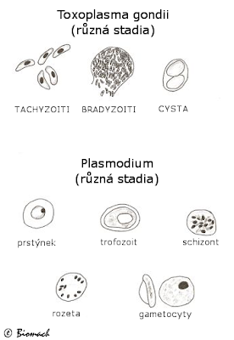
VÝTRUSOVCI
Specializovaní parazité (přichycovací aparát, redukce organel
a smyslů)
Pronikají do hostitelské buňky
Pohlavní i nepohlavní stadia (nepohlavní stadia = invazivní)
Velmi časté střídání hostitelů
ZÁSTUPCI
KOKCIDIE (střeva a žlučovodů zajícovců)
TOXOPLAZMA (patří mezi kokcidie, přenáší kočky, nakažené těhotné ženy)
KRVINKOVKY (zimnička – malárie, napadá buňky jater a červené krvinky, v nichž se množí, komár Anopheles)

Slide 12
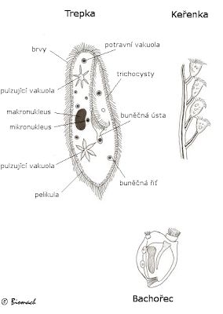
NÁLEVNÍCI
Klidová stádia (cysty, spory)
Pohyb pomocí řasinek (brvy)
ZÁSTUPCI
TREPKA (zdržují se u bakteriální blány na hladině, potrava)
VÍŘENKA (přisedlá, víří vodu a přihání si potravu)
BACHOŘEC (bachor a čepec přežvýkavců, symbióza)
ROURNATKY
KEŘENKA

Slide 13
Mnohobuněční
Těla tvořena mnoha buňkami různých typů
Buňky se liší tvarem a funkcí
Tvarová rozmanitost a tkáňová specializace
Několik teorií o vzniku mnohobuněčnosti:
Invaginační teorie
Imigrační teorie

Slide 14
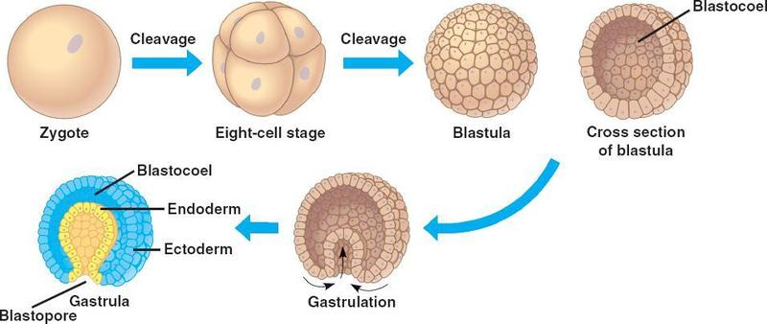
Invaginace

Slide 15
Rozdělení mnohobuněčných organismů
Podle počtu zárodečných listů
Dva základní stavební typy:
DIBLASTICA
2 zárodečné listy - ektoderm a entoderm
Zpravidla radiální (paprsčitá) tělesná souměrnost
Kmeny - houby, žahavci, žabernatky
TRIBLASTICA
3 zárodečné listy - ektoderm, entoderm, mezoderm
Vývojově pokročilejší (např. měkkýši, členovci, strunatci)
Většinou dvoustranná souměrnost těla

Slide 16
Houbovci (Porifera)
Vývojový stupeň gastruly
Dýchají celým povrchem těla
Žijí přisedle
Význam - podílejí se na samočištění vod
Vodní živočichové - převážně šelfové pásmo moří

Slide 17
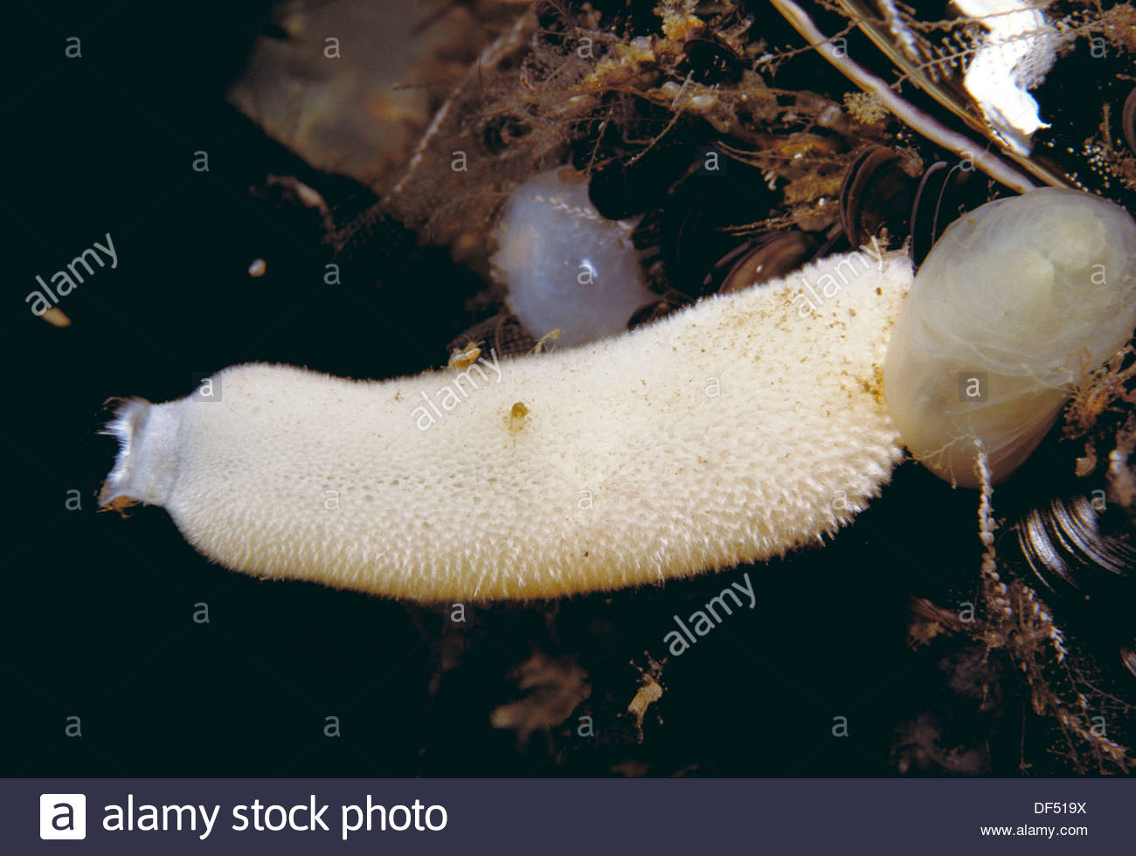
Třída: Houby vápenaté
Houba voštinatá

Slide 18
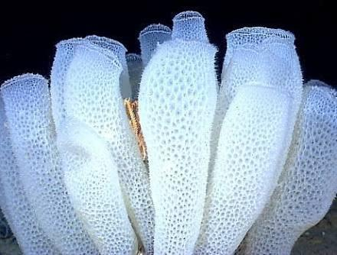
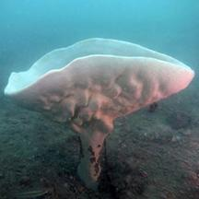
Třída: Houby křemičité
Houba pletená Houba pohárová

Slide 19
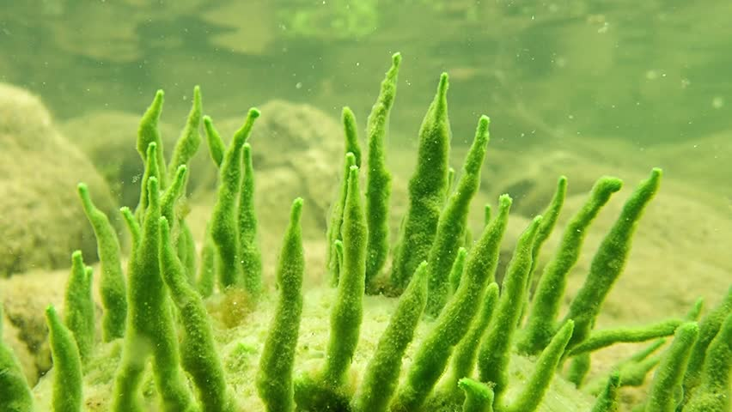
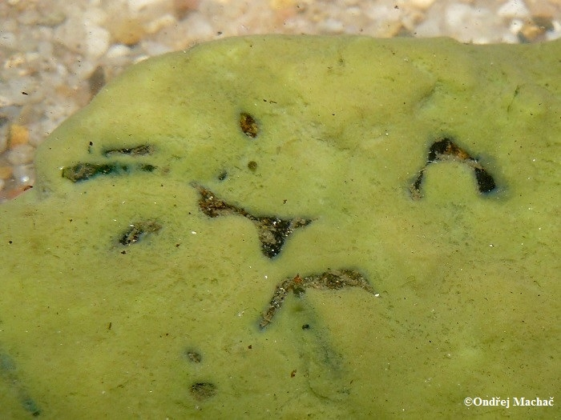
Třída: Houby křemičité
Houba rybničná Houba říční

Slide 20
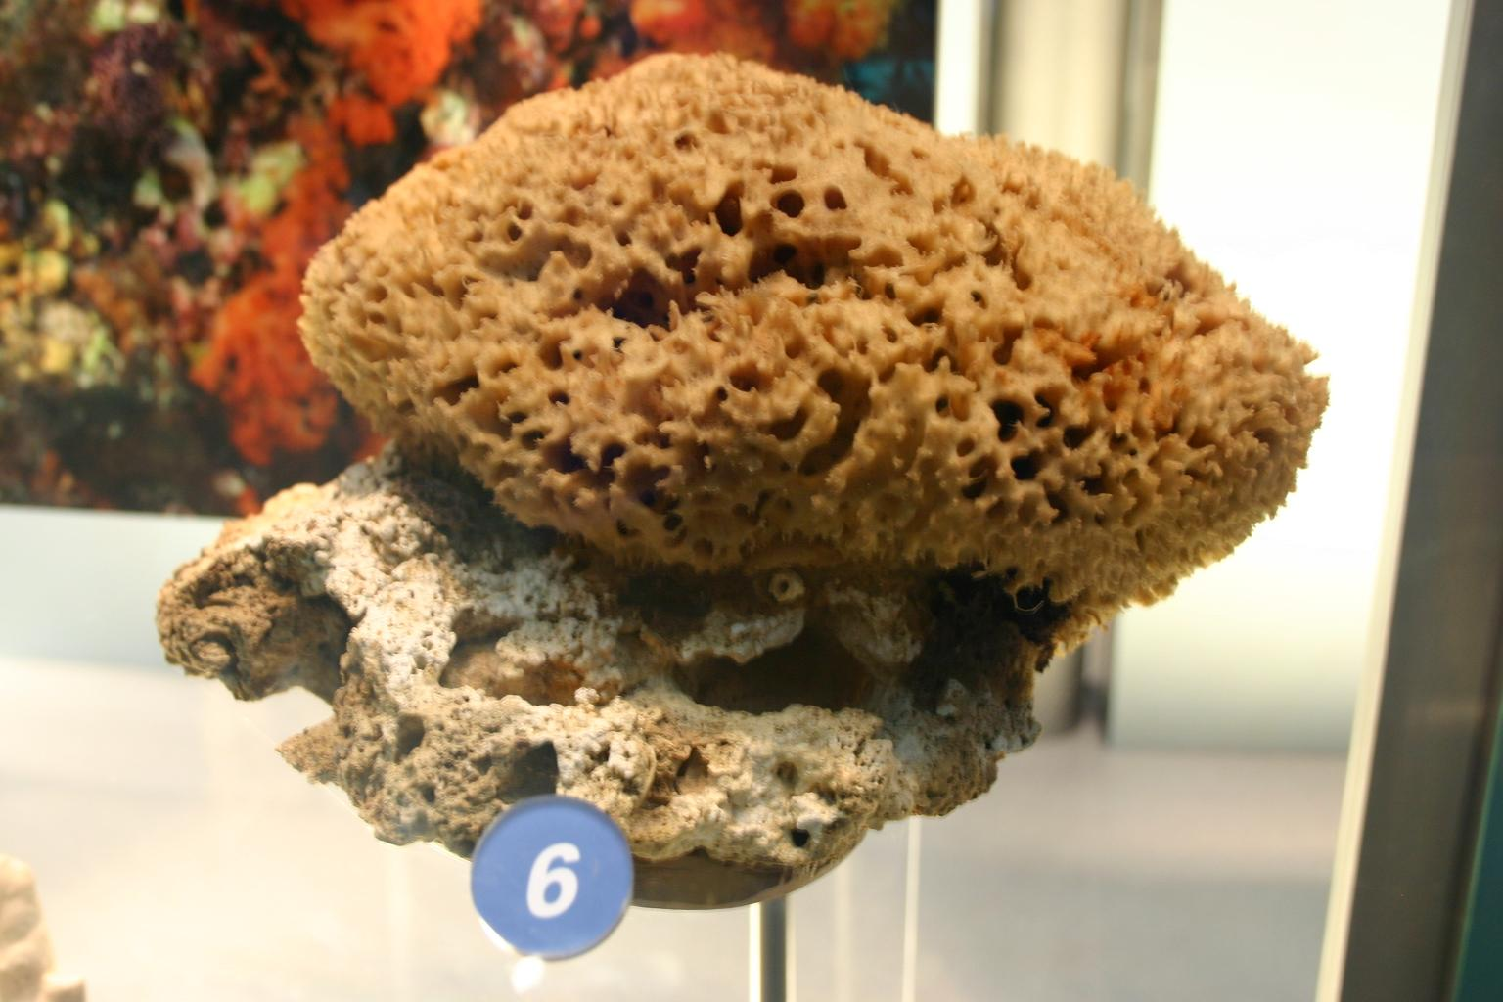
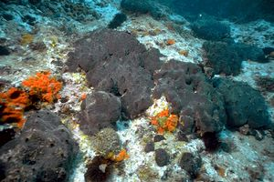
Třída: Houby rohovité
Houba koňská Houba mycí

Slide 21
Žahavci (Hydrozoa)
Diblastica
Výhradně vodní, bezobratlí živočichové s paprsčitě souměrným tělem
Název podle žahavých buněk (knidoblasty), jed- hypnotoxin
Význam: podílejí se na tvorbě zemské kůry ( např. korálové útesy)
Převážně mořští živočichové

Slide 22
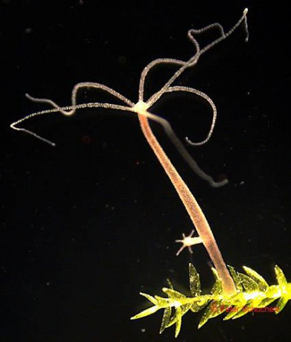
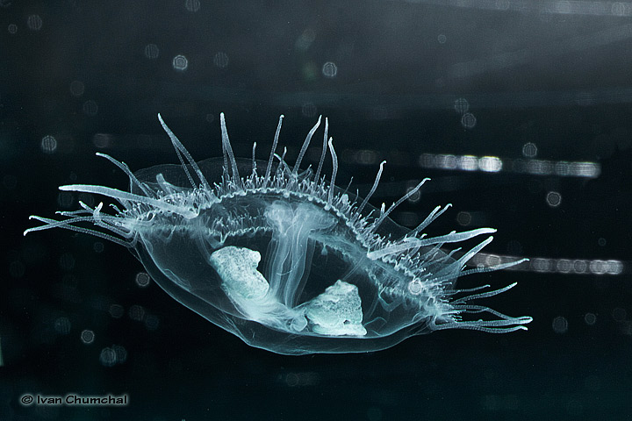
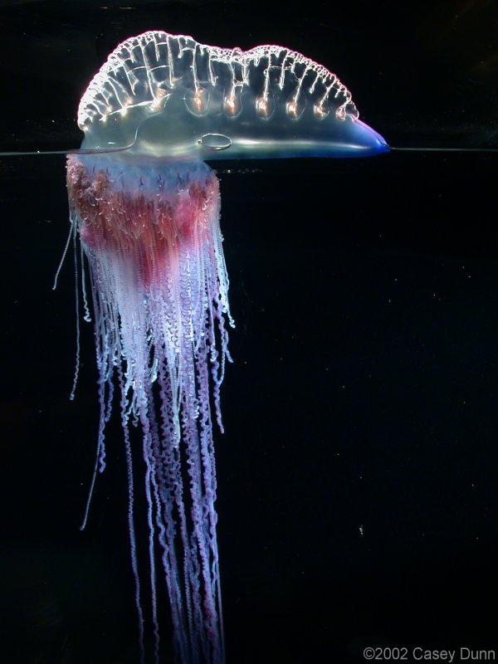
Třída: Polypovci
Stádium polypa a medúzy
Nezmar hnědý Medúzka sladkovodní Trubýši

Slide 23
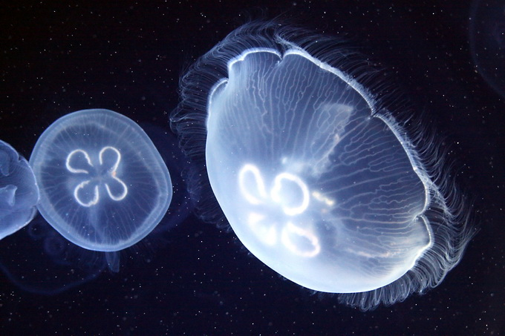
Třída: Medúzovci
Talířovka ušatá

Slide 24
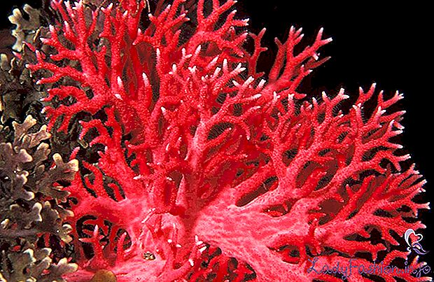
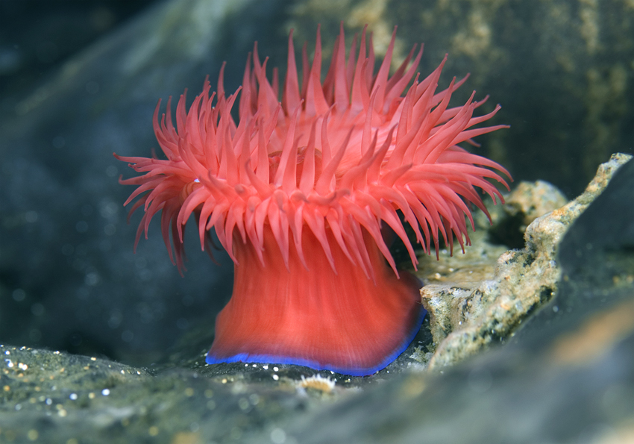
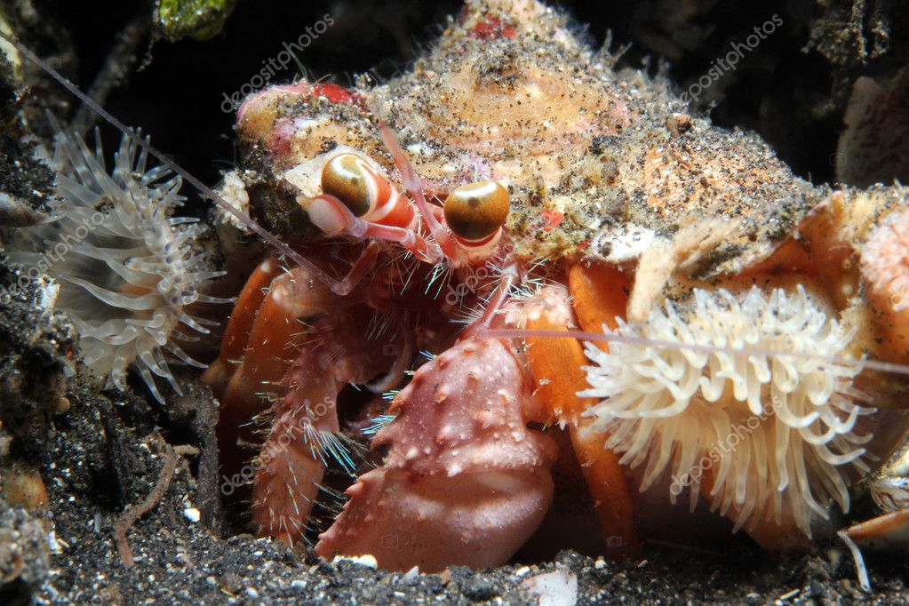
Třída: Korálnatci
Stádium polypa
Korál červený Sasanka koňská Sasanka plášťová

Slide 25
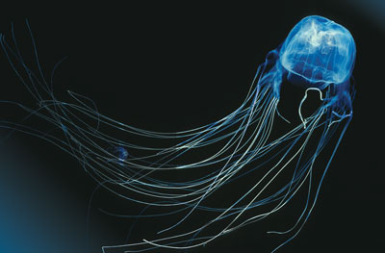
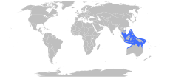
Třída: Čtyřhranky
Čtyřhranka Fleckerova/smrtelná

Slide 26
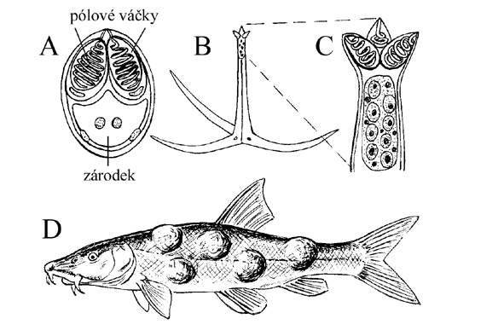
Rybomorky (Myxozoa)
Nazývané též Výtrusenky - mikroskopičtí parazité ryb a kroužkovců
Radikální zmenšení a zjednodušení těla
Rybomorka pstruží - u lososovitých ryb poruchy koordinace = "točivá nemoc"
"Parmí mor"

Slide 27
Ploštěnci (Platyhelminthes)
Triblastica
Sladkovodní, mořští, půdní parazité, volně žijící
Tělo jednoduché „červovité“, bez končetin, shora a zdola zploštělé
Pokožka krytá brvami
Význam: bioindikátoři saprobie vod
modelové objekty v experimentální biologii (studium regenerace)

Slide 28
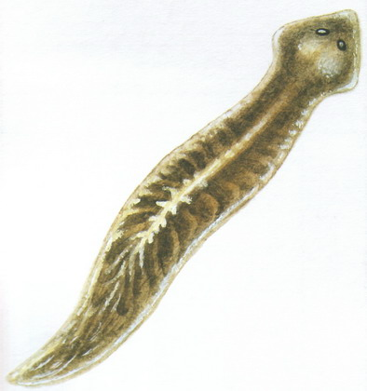
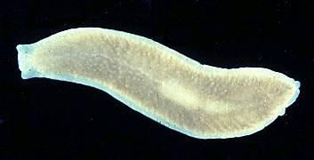
Třída: Ploštěnky
Volně žijící, ve sladkých vodách i v mořích, někdy i ve vlhké půdě
Dravé, loví menší živočichy, nasávají je svalnatým hltanem, regenerační schopnosti
Ploštěnka potoční Ploštěnka mléčná

Slide 29
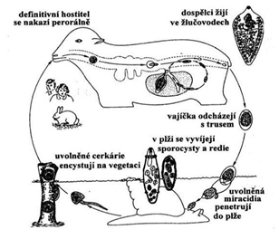
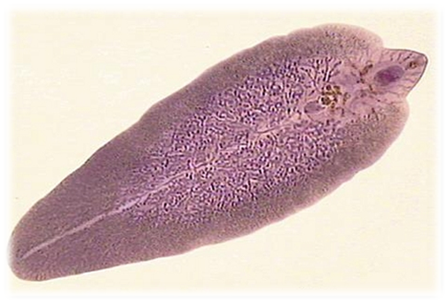
Třída: Motolice
Parazitické, cizopasí uvnitř těla živočichů
Složité vývojové cykly, střídání dvou hostitelů (obratlovec a bezobratlý)
Motolice jaterní

Slide 30
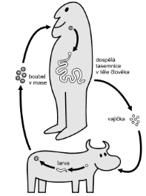
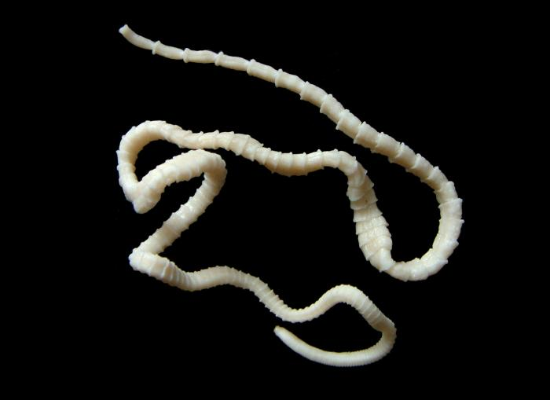
Třída: Tasemnice
Parazité, střeva obratlovců (délka přes 10 metrů), hermafrodité
Zakrnělá trávicí soustava, hlavička s přísavkami a háčky, články s vajíčky
Tasemnice dlouhočlenná
Tasemnice bezbranná

Slide 31
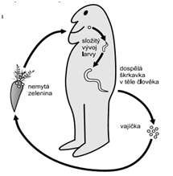
Hlístice (Nematoda)
Triblastica
Tělo jednoduché „červovité“, bez končetin, kruhový průřez
Půdní i parazité zvířat a člověka
Půdní hlístice - významná složka edafonu (= společenstvo organismů žijících v půdě, hummus)
Škrkavka dětská – cizopasí v tenkém střevě člověka (délka až 30 cm), nemytá zelenina

Slide 32
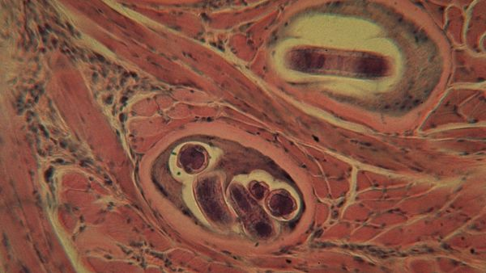
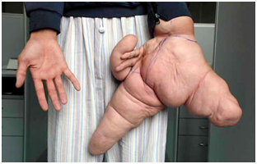
Hlístice
Roup dětský - velikost 2 až 10 mm, cizopasí v tlustém střevě a konečníku
Svalovec stočený - drobný (maximálně 5 mm), nebezpečný parazit
- nákaza pozřením infikovaného masa s larvami, zapouzdření ve svalech
Vlasovec mízní - délka i přes 1 m, larvy přenášeny krev sajícím hmyzem v tropech a subtropech

Slide 33
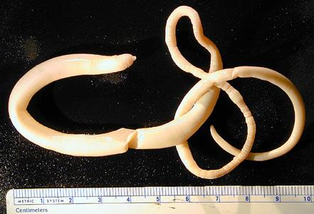
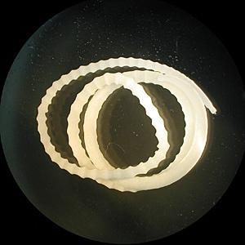
Vrtejši (Acanthocephala)
Válcovité tělo
Parazité - ptáci a ryby
Střeva obratlovců
Malý praktický význam
Třída: Archiacanthocephala
Vrtejš veliký Vrtejš krysí

Slide 34
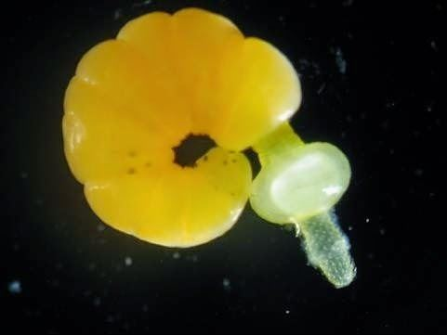
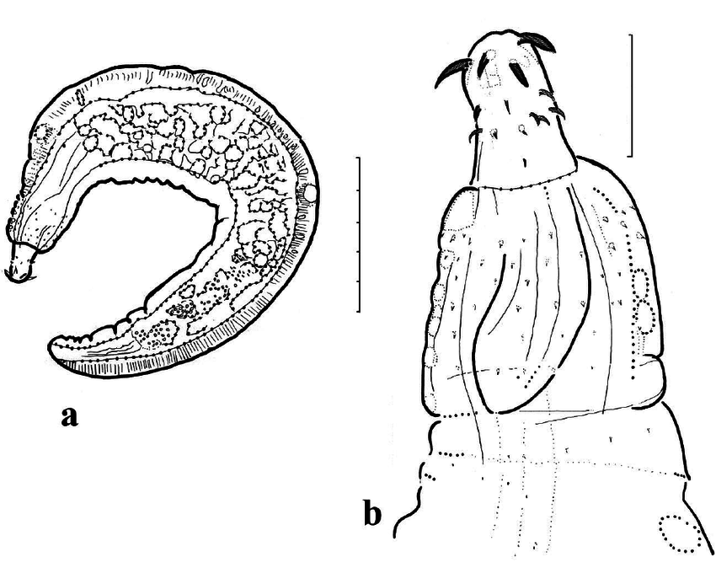
Vrtejši
Třída: Palaeacanthocephala
Pomporhynchus laevis
Třída: Palaeacanthocephala
Třída: Polyacanthocephala
Cizopasnící ryb a krokodýlů
Čeleď Polyacanthorhynchidae
Třída: Eoacanthocephala

Slide 35
Zdroje
Obrázky
Zoologie Puchnerova [online]. [cit. 2019-03-19]. Dostupné z: http://www.zoologie-puchnerova.estranky.cz/fotoalbum/diblastika--zivocisne-houby-a-zahavci-/nezmar-hnedy.--.html
Ivan Chumchal [online]. [cit. 2019-03-19]. Dostupné z: http://ivanchumchal.fotovm.cz/photobank/?action=photobank&photo_id=963&pg=1
Nony Chromek [online]. [cit. 2019-03-19]. Dostupné z: http://nonychromek.blog.cz/1608/velka-petka-zahavci
BioLib [online]. [cit. 2019-03-19]. Dostupné z: https://www.biolib.cz/cz/taxon/id43631/
DhPhoto [online]. [cit. 2019-03-19]. Dostupné z: https://www.dhphoto.cz/klicova-slova/sasanka-konska-actinia-equina-568.html
Zoologie frasma [online]. [cit. 2019-03-19]. Dostupné z: http://www.zoologie.frasma.cz/mmp%200203%20lackovci/l%C3%A1%C4%8Dkovci.html
Eluc [online]. [cit. 2019-03-19]. Dostupné z: https://eluc.kr-olomoucky.cz/verejne/lekce/102
Schématická stavba trepky [online]. In: . [cit. 2019-03-19]. Dostupné z: https://cs.wikipedia.org/wiki/Prvoci
Příjem potravy fygocytózou. In: Http://www.gymh.cz/vyuka/biologie/prehledy/3zoo_02_prvoci.pdf [online]. [cit. 2019-03-19]. Dostupné z: https://cs.wikipedia.org/wiki/Prvoci
Podvojné dělení. In: Http://www.gymh.cz/vyuka/biologie/prehledy/3zoo_02_prvoci.pdf [online]. [cit. 2019-03-19]. Dostupné z: http://www.zoologie.frasma.cz/mmp%200100%20prvoci/0100.Prvoci_C.html
Trypanosoma spavičná. In: Http://www.gymh.cz/vyuka/biologie/prehledy/3zoo_02_prvoci.pdf [online]. [cit. 2019-03-19]. Dostupné z: http://www.zskovarov.cz/a_dokument/1353960550_Prirodopis%207.%20poznavacka%20-%20Prvoci,%20zahavci,%20plostenci.pdf
Trepka, křenka, bachořec. In: Http://www.gymh.cz/vyuka/biologie/prehledy/3zoo_02_prvoci.pdf [online]. [cit. 2019-03-19]. Dostupné z: https://eluc.kr-olomoucky.cz/verejne/lekce/96
Medicnatur [online]. [cit. 2019-03-19]. Dostupné z: http://www.medicnatur.cz/medicnatur/0/0/2/88, http://www.medicnatur.cz/medicnatur/0/0/2/96
BioLib [online]. [cit. 2019-03-19]. Dostupné z: https://www.biolib.cz/cz/taxon/id20213/

Slide 36
Zdroje
Wikipedie - wikipedia.org
Elektronická učebnice - eluc.kr-olomoucky.cz
Biologie e-learning - ostrava.educanet.cz
Prezentaci Houbovci - Milan Dundr
Gymnázium Milady Horákové -gymh.cz
Prezentace IS
Prvoci - eluc.kr-olomoucky.cz
Prvoci - biomach.cz

